Slide 1
第11章
11.1传给main函数的参数
main(int argc,char *argv[])
1.参数名可以自己命名
2.第一个参数argc必须是整型，第二个参数argv是一个指向字符型的指针数组的指针
3.

Slide 2
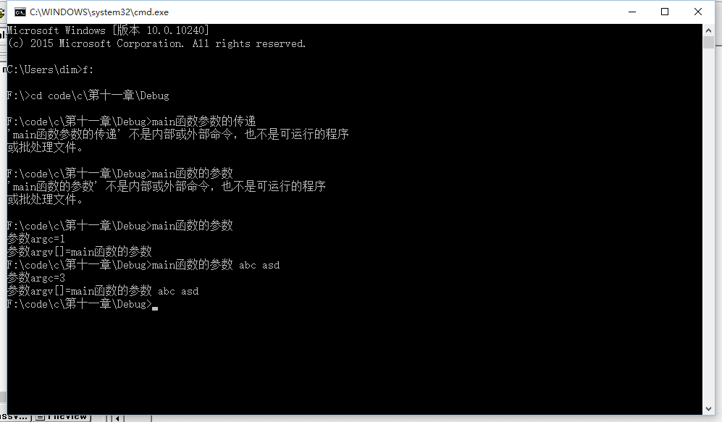
1.在vc6.0中进行编译链接，生成名为main函数的参数.exe的可执行文件，在命令行窗口进入到该可执行文件所在的文件夹下，输入main函数的参数.exe执行该可执行文件，输入的‘main函数的参数.exe’称为命令行，输入main函数的参数.exe就是执行程序的命令
2.输入的main函数的参数 abc asd是命令行参数
3.命令行中，参数之间用空格或制表符隔开，若要把空格作为参数的内容，应该把字符串放在一对双引号内

Slide 3
#include<stdio.h>
main(int argc,char *argv[])
{
int i;
printf("参数argc=%d\n",argc);//argc为命令行参数的个数
for(i=0;i<argc;++i)
printf("参数argv[%d]=%s ",I,argv[i]);//argv为命令行参数的值，分别为argv[0],argv[1]...
}

Slide 4
11.3函数的递归调用
递归调用就是自己调用自己。
采用递归调用解决问题的三个条件：
1.要把问题转化为新的问题，并且新的问题和原来问题的解法相同，而且是有规律的
2.通过转化能使问题得到解决，也就是说，使用递归能解决问题。
3.要有结束递归的条件
1.递归调用时，当前的变量和形参暂时保留起来，也就是对应变量和形参的值仍然存在。
2.再次调用的时候，系统会为变量和形参开辟新的存储空间，开辟的越多，并且变量和形参被暂时保存起来，占用的存储空间就越多。
3.

Slide 5
第12章
12.1局部变量，全局变量，存储分类
12.1.1
标识符都有作用域，只有在作用域中标识符才起作用。
12.1.2
局部变量：函数和复合语句（例如｛int a,b,c,d;a=b;c=d;｝）中定义的变量
函数的形参也是局部变量
全局变量：函数外面定义的变量

Slide 6
1.两种存储类别：自动类，静态类
局部变量可以是自动类或静态类，全局变量只能是静态类
存储类别确定了所定义对象在内存中的存储位置
2.四个与存储类别有关的说明符：auto（自动），register（寄存器），static（静态），extern（外部）
3.说明符与类型名一起出现，可以放在类型名的前面或后面
例如：auto int i 或int auto i
动态存储区（堆栈）：用来保存函数调用时的返回地址，自动类别的变量
静态存储区：存取全局变量和静态类别的局部变量
程序代码区

Slide 7
12.2局部变量及其作用域和生存期
12.2.1 auto变量
1.局部变量没有指定存储类或使用auto说明时，该变量是自动类
2.Auto变量存储在内存的动态存储区
3.这类局部变量作用域：从定义的位置起，到函数体（或复合语句）结束为止
4.局部变量的定义必须放在函数体（或复合语句）的最前面
5.所有的自动类变量都是从进入函数体（或复合语句）时生成，函数体（或复合语句）结束时失效，这就是自动类类局部变量的生存期
6.如果再次进入函数体（或复合语句）系统会为变量重新开辟存储空间。
7.对于未赋初值的自动类变量，其值不确定，称为“无定义”

Slide 8
12.2.2 register变量
1.Register变量是自动类变量，和auto类变量的区别在于：register变量将变量的值保存在寄存器中，而auto变量（例如：int a;）保存在内存中
2.访问寄存器比访问内存速度快，所以使用register变量时速度更快
3.Cpu中寄存器数量有限，所以只能说明少量register变量。而且register是对编译器的建议，如果编译器认为没有足够的寄存器存放变量或变量不适合放在寄存器中，则会当作auto变量来处理
4.Register是放在寄存器中，所以register变量没有取地址（&）操作
5.Register的使用应尽量提高效率。在靠近用到的地方说明，用完尽快释放。所有可以放在复合语句中使用。

Slide 9
12.2.3 静态存储类的局部变量
1.静态局部变量：在函数体（或复合语句）中用static来说明的变量
2.静态局部变量作用域与auto、register一样
3.两点不同：
（1）、静态局部变量生存期会从说明一直到程序运行结束，在程序运行期间，静态局部变量会一直占用同一存储空间。
（2）、静态局部变量的值是在定义的时候赋初值，若未赋初值，则编译器会赋初值0

Slide 10
12.3 全局变量及其作用域和生存期
12.3.1
1.全局变量是在函数外部任意位置定义的变量，作用域是从定义开始一直到程序结束
2.全局变量的生存期是整个程序运行期间
3.若全局变量和某个函数中的局部变量同名，则在该函数中全局变量被屏蔽，使用局部变量。
4.一般不使用全局变量，三点原因：
（1）、不论是否需要，全局变量在整个程序运行期间都占用存储空间
（2）、全局变量必须在函数外部定义，会影响函数的通用性，和独立性
（3）、可能因为某些原因改变了全局变量的值而导致程序错误

Slide 11
12.3.2 在同一编译单位内用extern说明符扩展全局变量的作用域
1.同一编译单位指的是一个源代码
2.若全局变量的定义在后，引用它的函数在前，在引用它的函数中应用extern对该全局变量进行说明，这样编译器不用再为全局变量分配存储空间。此时全局变量作用域变为从extern说明处开始到程序结束。全局变量的说明就像函数的声明
3.全局变量说明和定义区别：
定义只能出现一次，定义时不可使用extern；说明可以出现在多个地方

Slide 12
12.3.3在不同编译单位内用extern说明符扩展全局变量的作用域
1.程序进行编译生成.obj文件，连接成.exe文件。
2.如果在多个源代码中定义同一全局变量，则在连接时会出现错误，对同一变量进行了重复定义。所以只需要在一个源代码中定义全局变量，用到全局变量时使用extern对变量进行说明。全局变量只能定义一次，每次使用都要说明一次。同一文件夹下共用一个全局变量

Slide 13
12.3.4 静态全局变量
用static说明全局变量
静态全局变量只能在一个源代码中使用，不能在其他代码中使用

Slide 14
12.4 函数的存储分类
1.所有函数都是全局的，是静态类，因为不可以在函数内部定义函数。可以用extern或static说明函数
2.用extern说明函数：extern说明可以省略，函数定义时不写extern，函数的说明也是extern。Extern说明的函数可以在其他源代码中调用
3.用static说明函数：定义函数时加上static说明符，则该函数是静态函数。静态函数只能在一个源代码中调用，其他代码不能调用。

Slide 15
Auto,register 存在动态存储区 | 说明局部变量是自动类
Extern 存在静态存储区 | 静态类，说明全局变量，扩展全局变量的作用域
Static 存在静态存储区 | 说明局部变量和全局变量是静态类

